Slide 1









LUYỆN VIẾT ĐOẠN
Tuần 1
Bản quyền : FB Đặng Nhật Linh- https://www.facebook.com/nhat.linh.3557440

Slide 2

Thứ Sáu ngày 10 tháng 9 năm 2021
Tiếng Việt
Tiết 9- Bài 2:
Viết đoạn văn giới thiệu về
bản thân.

Slide 3
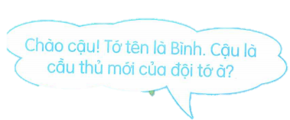

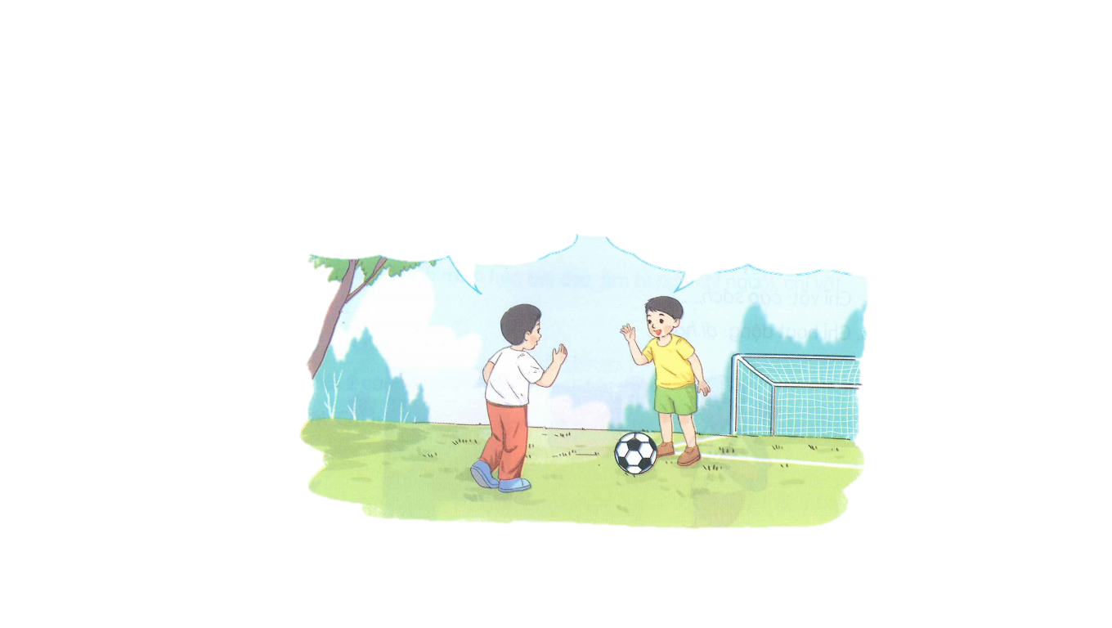
1
Quan sát tranh và trả lời câu hỏi.
a) Bình và Khang gặp nhau và chào nhau ở đâu?
Bình và Khang gặp nhau và chào nhau ở sân bóng.
Bản quyền : FB Đặng Nhật Linh- https://www.facebook.com/nhat.linh.3557440

Slide 4
b) Khang đã giới thiệu gì về mình?
Khang giới thiệu tên, lớp mình học là lớp 2C. Sở thích của bạn ấy là đá bóng.
Bản quyền : FB Đặng Nhật Linh- https://www.facebook.com/nhat.linh.3557440

Slide 5
2
Viết 2 – 3 câu tự giới thiệu về bản thân.
Họ và tên của em là gì?
Em học lớp nào, trường nào?
Sở thích của em là gì?
Bản quyền : FB Đặng Nhật Linh- https://www.facebook.com/nhat.linh.3557440

Slide 6

Tôi tên là Nguyễn Mai Anh, học sinh
lớp 2A trường Tiểu học Vũ Xuân Thiều.
Tôi thích học môn Tiếng Việt và môn Âm
nhạc.

Slide 7


Tôi tên là Lê VũGia, học sinh lớp 2A
trường Tiểu học Vũ Xuân Thiều. Tôi thích
học môn Toán và tìm hiểu về thế giới xung
quanh.
Bản quyền : FB Đặng Nhật Linh- https://www.facebook.com/nhat.linh.3557440

Slide 8
Củng cố - dặn dò
Rèn kĩ năng viết đoạn văn giới thiệu về bản thân.
Bản quyền : FB Đặng Nhật Linh- https://www.facebook.com/nhat.linh.3557440

Slide 9
Tạm biệt và hẹn gặp lại
các con vào những tiết học sau!
Bản quyền : FB Đặng Nhật Linh- https://www.facebook.com/nhat.linh.3557440

